Slide 1
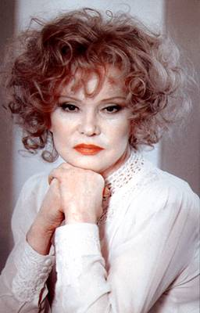
Людмила
Марковна
Гурченко
12 ноября 1935 г.

Slide 2
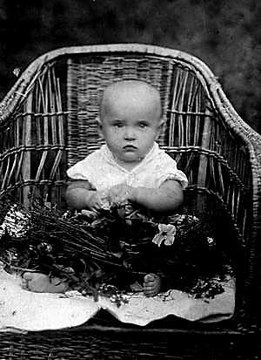
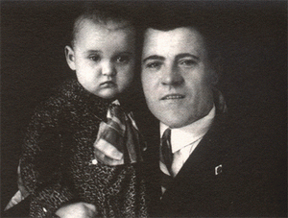
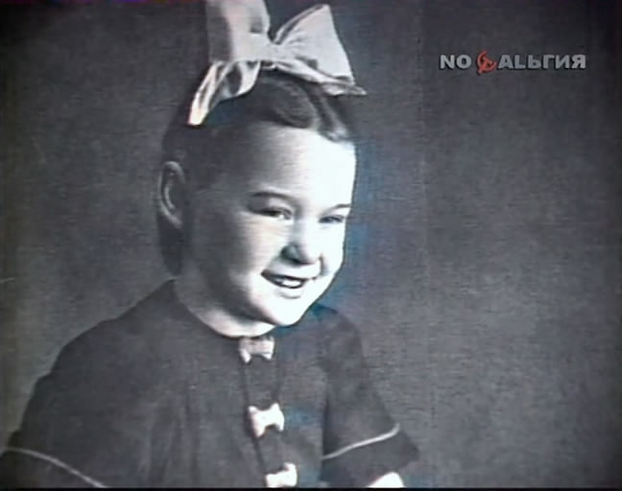
Гурченко Марк Гаврилович (1898 -1973 г.г.)

Slide 3
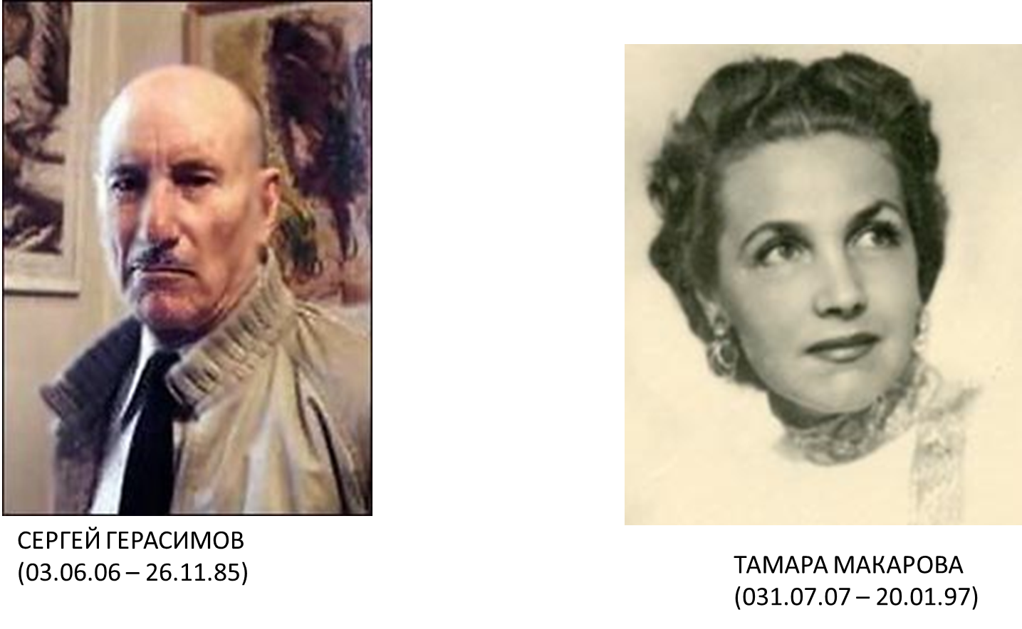
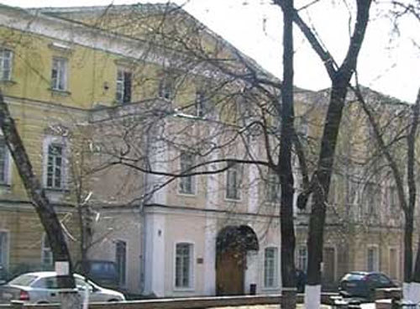
1953 -1958 гг. - ВГИК

Slide 4
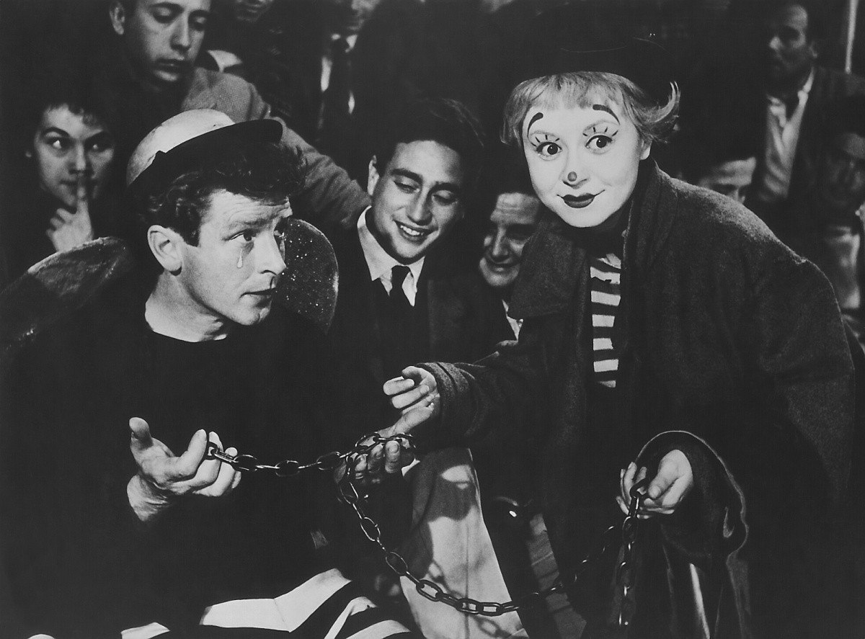
Дорога правды /1956 г./

Slide 5
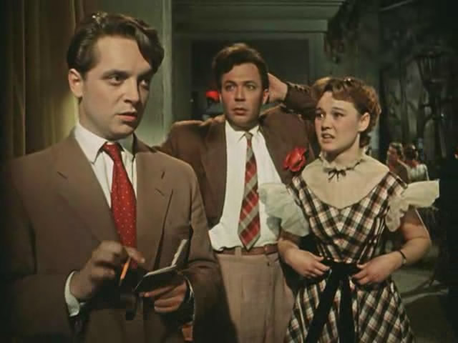
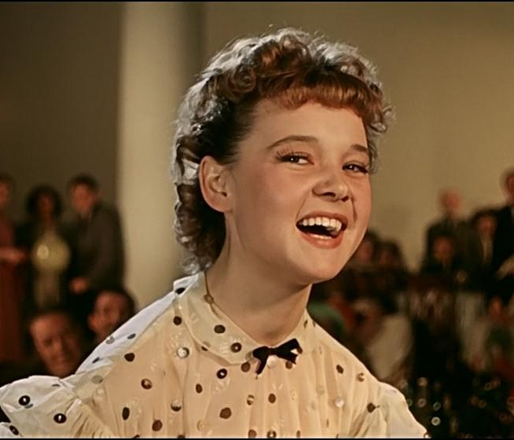
«Карнавальная ночь» /1956 г./

Slide 6
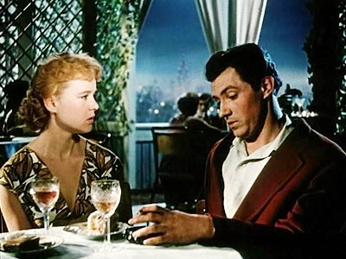
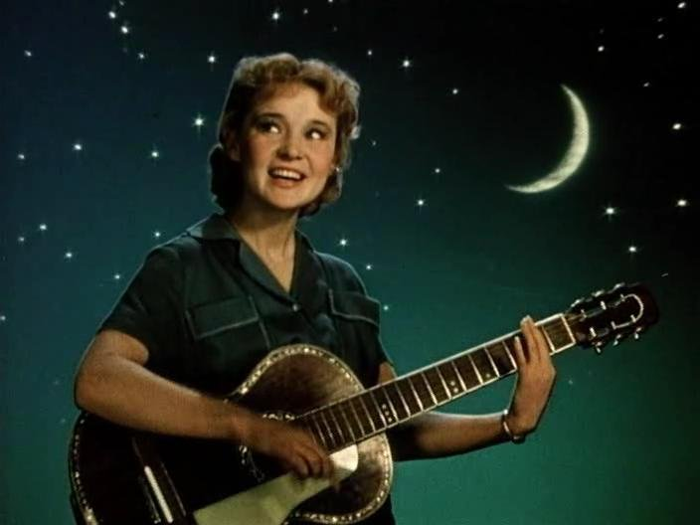
Девушка с гитарой /1957 г./

Slide 7
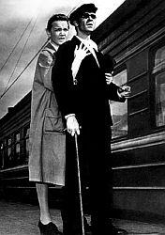
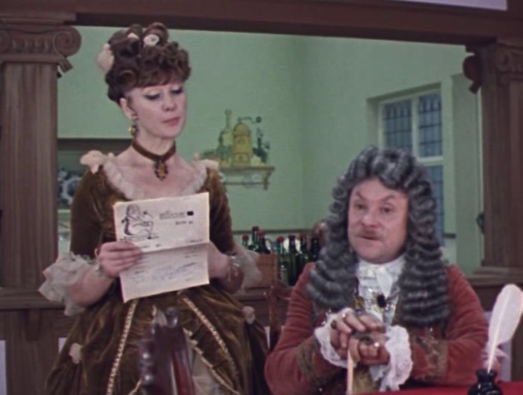
Рабочий посёлок
"Табачный капитан"

Slide 8
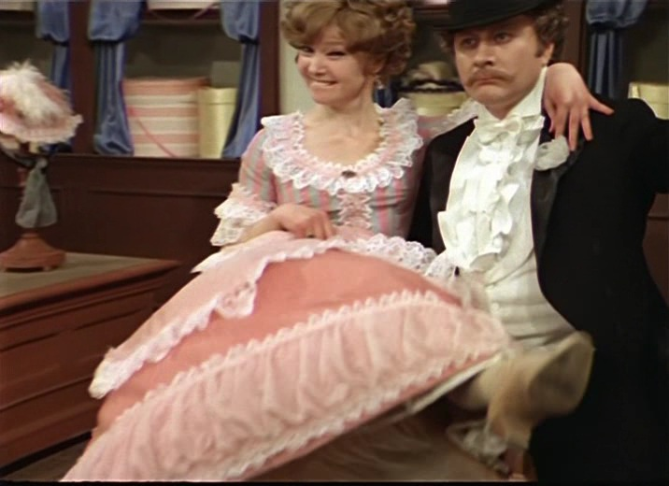
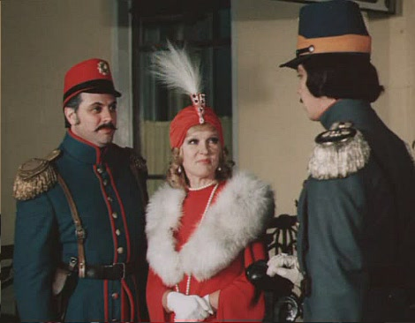
«Соломенная шляпка»
"Небесные ласточки»

Slide 9
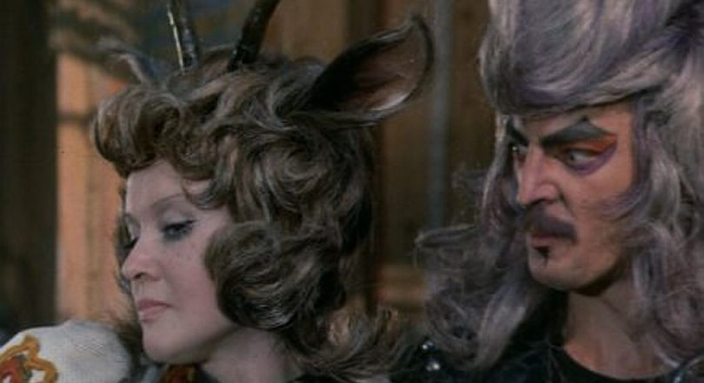
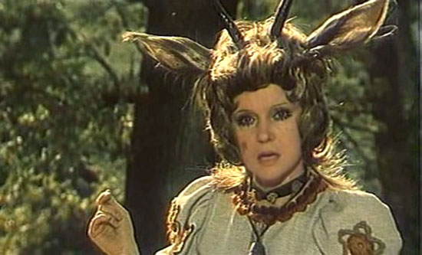
Мама

Slide 10
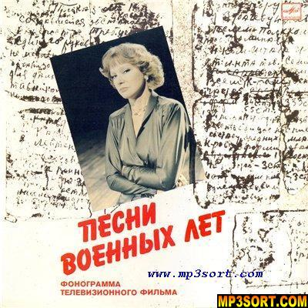

Slide 11
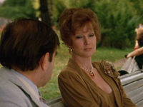
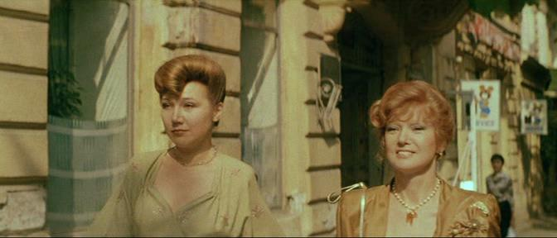
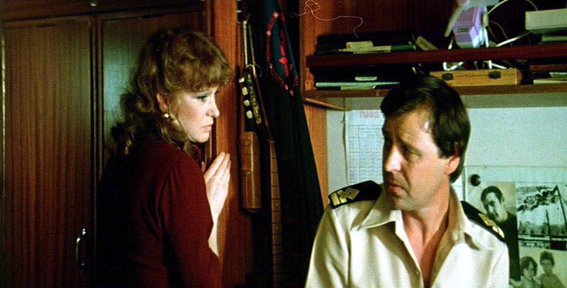
“Любимая женщина механика Гаврилова”

Slide 12
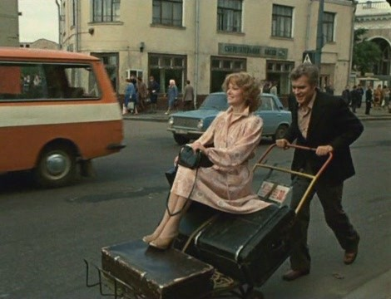
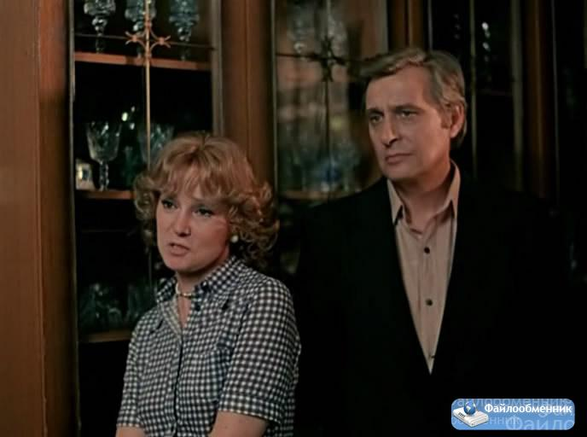
"Вокзал для двоих" (1983 г.)

Slide 13
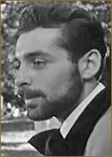
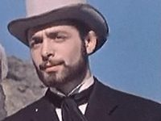
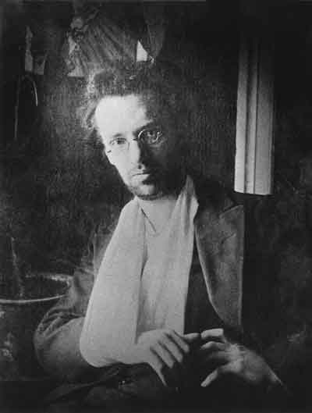
Борис Андроникашвили

Slide 14
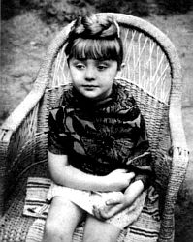
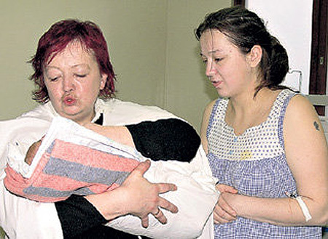
Дочь Маша, внучка Елена и правнучка
Дочь Маша – 5 лет

Slide 15
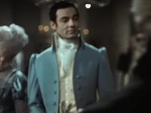
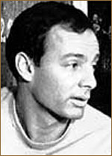
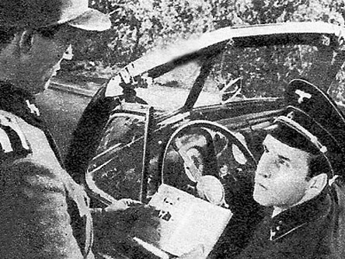
актёр Александр Фадеев

Slide 16
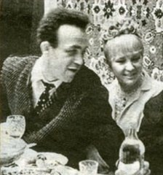
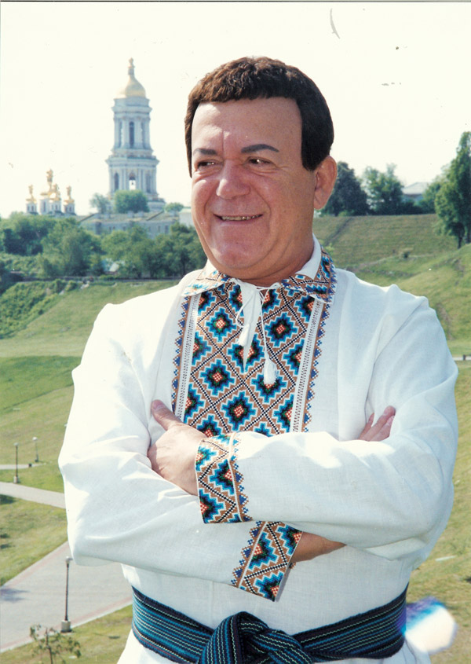
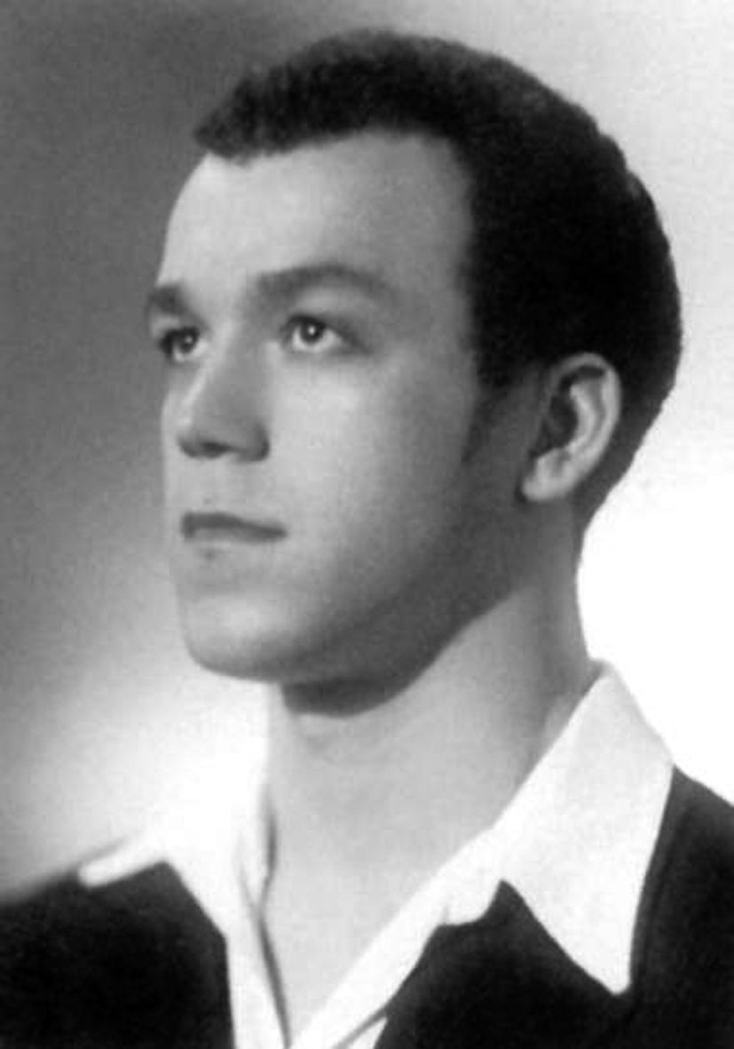
Иосиф Кобзон

Slide 17
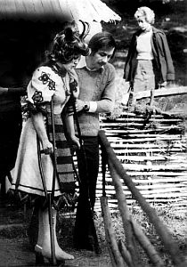
Константин Купервейс и Людмила Гурченко

Slide 18
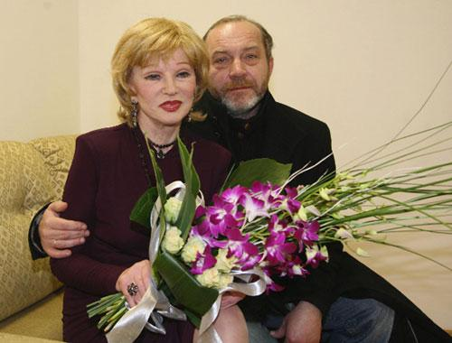
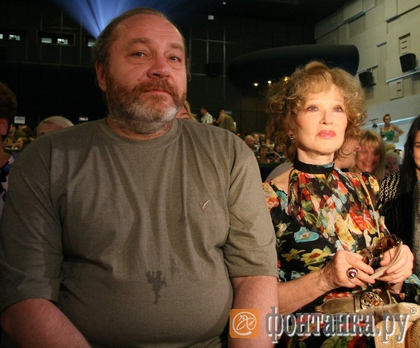
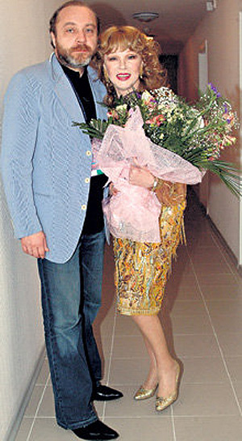
Сергей Сенин и Людмила Гурченко

Slide 19
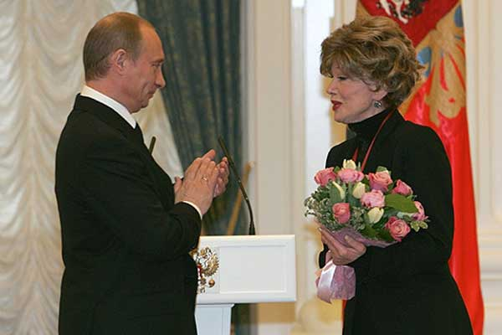
Заслуженная артистка РСФСР (1969)
Лауреат Государственной премии РСФСР им. братьев Васильевых (1976) — за роль в кинофильме «Старые стены»
Народная артистка РСФСР (1977)
Орден Трудового Красного Знамени (1981)
Приз за лучшую женскую роль на Международном кинофестивале в Маниле (1982) — за роль в кинофильме «Любимая женщина механика Гаврилова»
Приз за лучшую женскую роль на XVI Всесоюзном кинофестивале (1983) — за роль в кинофильме «Вокзал для двоих»
Лучшая актриса 1983 года по результатам опроса журнала «Советский экран».
Народная артистка СССР (1983)
Приз за лучшую женскую роль на Международном кинофестивале комедийных фильмов в Габрово (1985) — за роль в кинофильме «Прохиндиада, или Бег на месте»
Приз «За выдающийся вклад в профессию» на Кинофестивале «Созвездие» (1992)
Лауреат Государственной премии Российской Федерации (1994) — за роли в художественных фильмах последних лет
Орден «За заслуги перед Отечеством» IV степени (2000)
— за большие заслуги в области киноискусства
Орден «За заслуги перед Отечеством» III степени (2005)
— за большой вклад в развитие искусства и многолетнюю
творческую деятельность
Лауреат Премии «Ника» в номинации
«Честь и достоинство» (2010)
Орден «За заслуги перед Отечеством» II степени (2010)

Slide 20
Наиболее же плодотворными были 1976-ой и 1978-ой (по 6 фильмов), 1973-ий (5 фильмов), 1972-ой, 1990-ый, 2000-ый и 2005-ый (по 4 фильма)
2000 — Старые ключи
Старые песни о главном (постскриптум),
Женское счастье
Прощай, Двадцатый…
2002— Бессовестные
2004— Если завтра в поход…
2005 — Двенадцать стульев
Осторожно, Задов! 2
Взять Тарантину
Горыныч и Виктория
2006 — Карнавальная ночь-2, или Пятьдесят лет спустя
2008 — Высшая мера
2010— Пёстрые сумерки -4ноября премьера, Гурченко Л. режиссер

Slide 21
